Slide 1

«Муниципальное бюджетное общеобразовательное учреждение средней школы № 10 г.Арзамас»
Индивидуальный проект на тему:
«Трекер события»
Выполнил: ученик 10 класса Денисов Михаил
Руководитель: Лосева Наталья Александровна

Slide 2
Актуальность проекта
проект по отслеживанию выбранной даты не только отвечает потребностям современного человека в организации времени, но и способствует повышению качества жизни за счет улучшения управления личными и профессиональными задачами. Этим приложением могут воспользоваться многие категории людей: студенты, профессионалы в определенной области, предприниматели, родители

Slide 3


Целью проекта выступает создание трекера событий с помощью языка программирования Python.

Slide 4
Задачи
• изучить язык программирования Python; • прочитать документацию о модулях Python • выбрать нужные для моего проекта • подробнее изучить их • разработать визуал • написать пробный вариант программы • исправить появившиеся ошибки и баги • довести программу до рабочего состояния

Slide 5
Основные сведения о языке программирования Python
Самыми популярными являются Python, C подобные и java.
Я програмирую на языке python, поэтому хотел бы рассказать о нем более подробно.
История языка программирования Python началась в конце 1980-х. Гвидо ван Россум задумал Python в 1980-х годах а приступил к его созданию в декабре 1989 года в центре математики и информатики в Нидерландах. Язык Python был задуман как потомок языка прграммирования АВС, способный к обработке исключений и взаимодействию с операционной системой Amoeba. Ван Россум является основным автором Python и продолжал выполнять центральную роль в принятии решений относительно развития языка вплоть до 12 июля 2018 года.
Версия Python 2.0 была выпущена 16 октября 2000 года и включала в себя много новых крупных функций — таких как полный сборщик мусора и поддержка Unicode. Однако наиболее важным из всех изменений было изменение самого процесса развития языка и переход на более прозрачный процесс его создания.
Первая обратно-несовместимая версия Python 3.0 была выпущена 3 декабря 2008 года после длительного периода тестирования. Многие её функции были портированы и обратно совместимы с Python 2.6 и Python 2.7

Slide 6
Для каких целей используется python?
Тестирование
Десктоп-приложения
Мобильные приложения
Игры

Slide 7
Система программирования PyCharm
PyCharm — это интегрированная среда разработки на языке Python, созданная компанией JetBrains. Среди питонистов эта IDE вторая по популярности после редактора кода Visual Studio Code: как основную её используют 31% разработчиков.
В PyCharm есть все инструменты, чтобы писать, отлаживать и тестировать код. Например, можно быстро исправить программу сразу в нескольких местах, а встроенный форматер приведёт её в соответствие со стандартом PEP 8.
Также IDE позволяет использовать в проектах другие языки программирования, синхронизировать код с системами контроля версий и развёртывать его.
Базовый набор функций PyCharm можно расширять с помощью плагинов, которые позволяют, например, настраивать внешний вид интерфейса и подключать дополнительные инструменты

Slide 8
Описание библиотек, используемых в проекте

Slide 9
pickle
Модуль pickle реализует бинарные протоколы для сериализации и десериализации структуры объектов Python. «Pickling» — это процесс, при котором иерархия объектов Python преобразуется в поток байтов, а «unpickling» — это обратная операция, при которой поток байтов (из двоичного файла или объект, подобного байтам ) преобразуется обратно в иерархию объектов. Pickling (и unpickling) также известны как «serialization», «marshalling» или «flattening»; однако, чтобы избежать путаницы, здесь используются термины «pickling» и «unpickling»[

Slide 10
PyQt5
PyQt - это набор инструментов для создания виджетов с графическим интерфейсом. Это интерфейс Python для Qt, одной из самых мощных и популярных кроссплатформенных библиотек с графическим
интерфейсом. PyQt был разработан компанией RiverBank Computing Ltd

Slide 11
PyQt5.QtWidgets
PyQt5.QtWidgets — это библиотека на Python, которая содержит большинство виджетов, доступных в PyQt5. Модуль направлен на создание графических приложений в стиле объектно-ориентированного подхода, где любой компонент интерфейса представлен объектом класса.

Slide 12
os
Этот модуль обеспечивает переносимый способ использования функциональности, зависящей от операционной системы. Если вы просто хотите прочитать или записать файл, см. Open()если вы хотите манипулировать путями, см. os.path модуль, а если вы хотите прочитать все строки во всех файлах в командной строке, см. fileinputмодуль. Для создания временных файлов и каталогов см. tempfile модуль, а для высокоуровневой обработки файлов и каталогов см. shutil модуль

Slide 13
Программа для разработки графических интерфейсов
Qt Designer - это мощный и многофункциональный визуальный инструмент, предоставляемый всемирно известным Qt Framework для быстрого, а также эффективного проектирования и построения пользовательских интерфейсов (UI). Этот удивительный инструмент предоставляет интуитивно понятный интерфейс перетаскивания для добавления и настройки различных виджетов, таких как кнопки, метки, текстовые поля и многое другое. В сочетании с PyQt5, который является библиотекой для Python, Qt Designer может значительно упростить и ускорить процесс проектирования пользовательских интерфейсов, а также генерации кода на Python, что в конечном итоге приводит к значительному сокращению времени разработки и усилий, затрачиваемых на этот процесс.

Slide 14
Практическое применение знаний

Slide 15
Изучение python
Для написания своих программ я изучал перечисленные библиотеки более досконально и сосредоточенно. В результате глубокого анализа и практического опыта я остановился на следующих библиотеках: pickle, PyQt5 и его подмодуль PyQt5.QtWidgets, а также os. Каждая из них сыграла свою уникальную роль в моем процессе разработки.
Библиотеки Pickle и os я использовал для сохранения выбранной даты и её описания в отдельном файле, что, безусловно, является важной частью организации и хранения данных в приложении. С другой стороны, PyQt5 и его подмодуль PyQt5.QtWidgets я использовал для создания интуитивно понятных рабочих кнопок и для работы с progress bar'ом, что делает взаимодействие пользователя с программой более удобным и приятным. Таким образом, я смог реализовать функции, которые значительно улучшили опыт конечных пользователей и повысили эффективность работы программы.

Slide 16
QTdesigner
Для создания простого, но в то же время привлекательного визуального интерфейса я использовал программу QTdesigner. В этом мощном инструменте я смог создать небольшое окно, в котором расположил календарь, таблицу для записи, отсчет в днях и прогресс бар для более наглядного отслеживания прогресса. Это создало удобную и интуитивно понятную среду для пользователя.

Slide 17
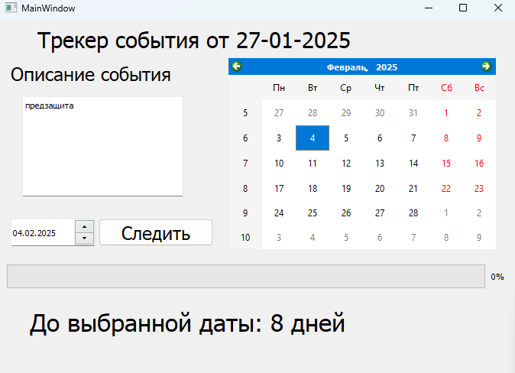
ЗАКЛЮЧЕНИЕ
В ходе работы над проектом была достигнута поставленная цель, которая заключалась в создании программы, для более удобного подсчета дней до необходимой даты, и что бы не забыть, какое событие должно произойти. Например я его используя для отслеживания предзащиты

